Slide 1

智能数据平台作业2汇报
康力烜
2024年10月10日 Thursday

Slide 2
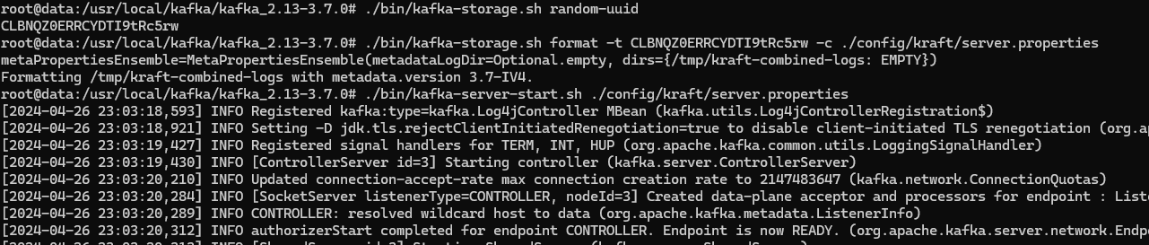
Kafka定时发送消息
Kafka启动，采用kraft模式，先在主服务器上生成随机uuid，再在主服务器和其他服务器上通过uuid格式化serverproperties来获取验证，即可在同一个bootstrap—server下的同一个topic内通信。

Slide 3
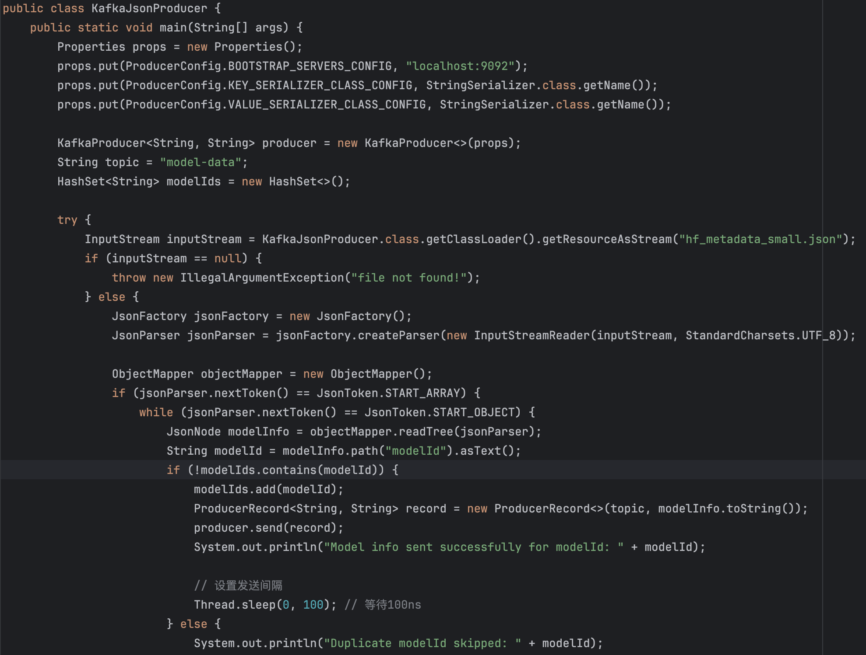
Kafka定时发送消息——KafkaJsonProducer
使用 Jackson 库实现了真正的流式处理，通过 JsonParser 逐个读取 JSON 对象。只将当前处理的 JSON 对象加载到内存中。每个解析的 JSON 对象都被发送到 Kafka
使用 HashSet 来检查 modelId 的唯一性，确保不会发送重复的数据。

Slide 4
Kafka定时发送消息演示

Slide 5
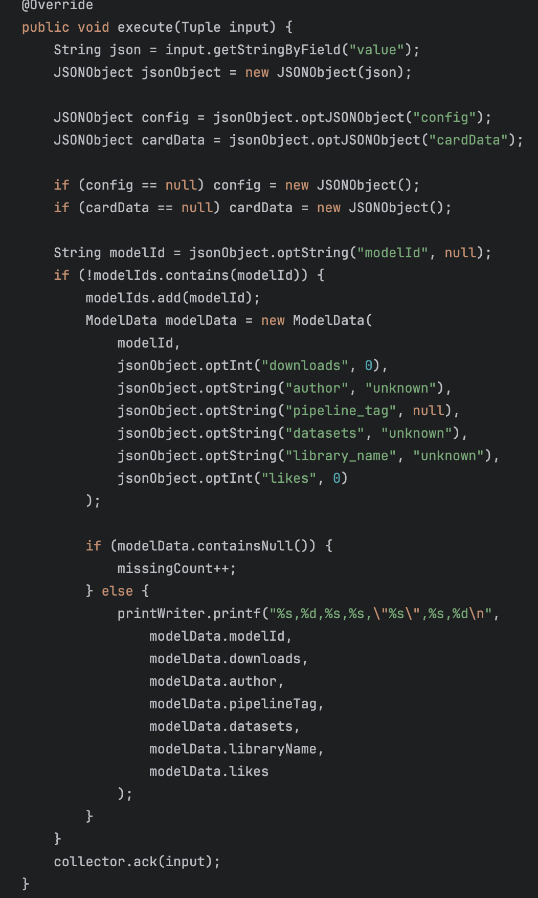
Storm集群数据清洗——DataCleansingBolt
在execute()方法中获取输入元组中的JSON字符串，并将其解析为JSONObject。
提取config和cardData字段的值，并在缺失时设置为空JSONObject。
检查是否存在重复的modelId，如果不存在则创建ModelData对象并进行数据清洗。
检查ModelData对象中modelId和pipelineTag字段是否存在空值。

Slide 6
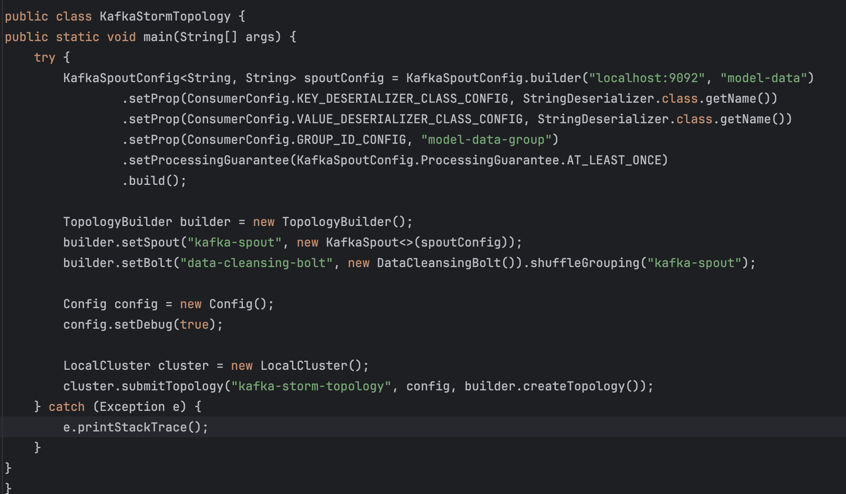
KafkaStormTopology
创建一个拓扑，其中包含一个从Kafka主题获取数据的Spout和一个用于数据清洗的Bolt。通过将Spout和Bolt连接在一起，实现了从Kafka获取数据并进行清洗的功能

Slide 7
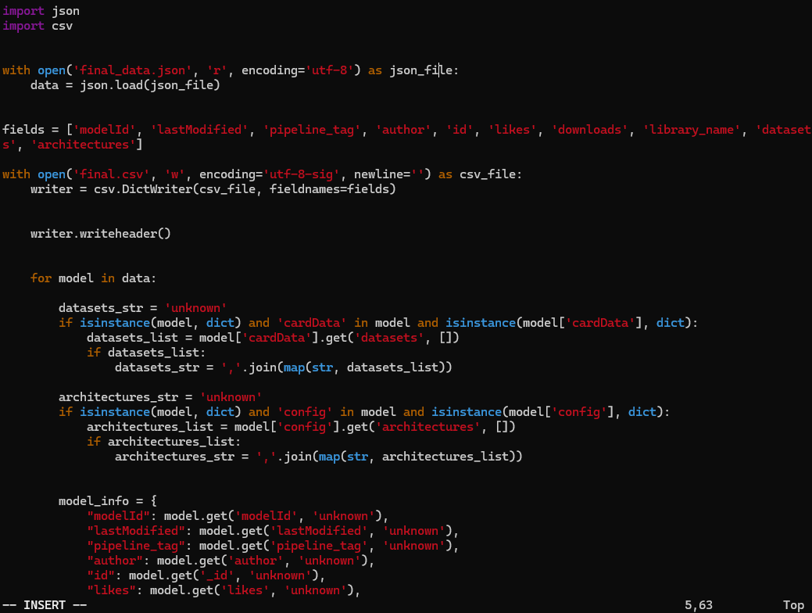
Hive数据存储
对storm通过流式数据处理得到的json文件进行处理，提取出格式化所需的维度，上传到hdfs中。
提取的维度包括了：模型名称（modelId），模型最后修改时间，pipeline_tag，模型作者，模型点赞数量，模型下载数量，library name，datasets，家族（architectures）和类型(model_type)。

Slide 8
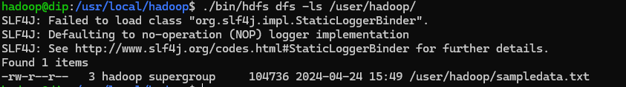
Hive数据存储
先将提取出的数据上传到hdfs中
bin/hdfs dfs -put /cleaned_data /user/hadoop/
再从hdfs中，通过load的方式将文件上传到hive数据库中进行存储

Slide 9
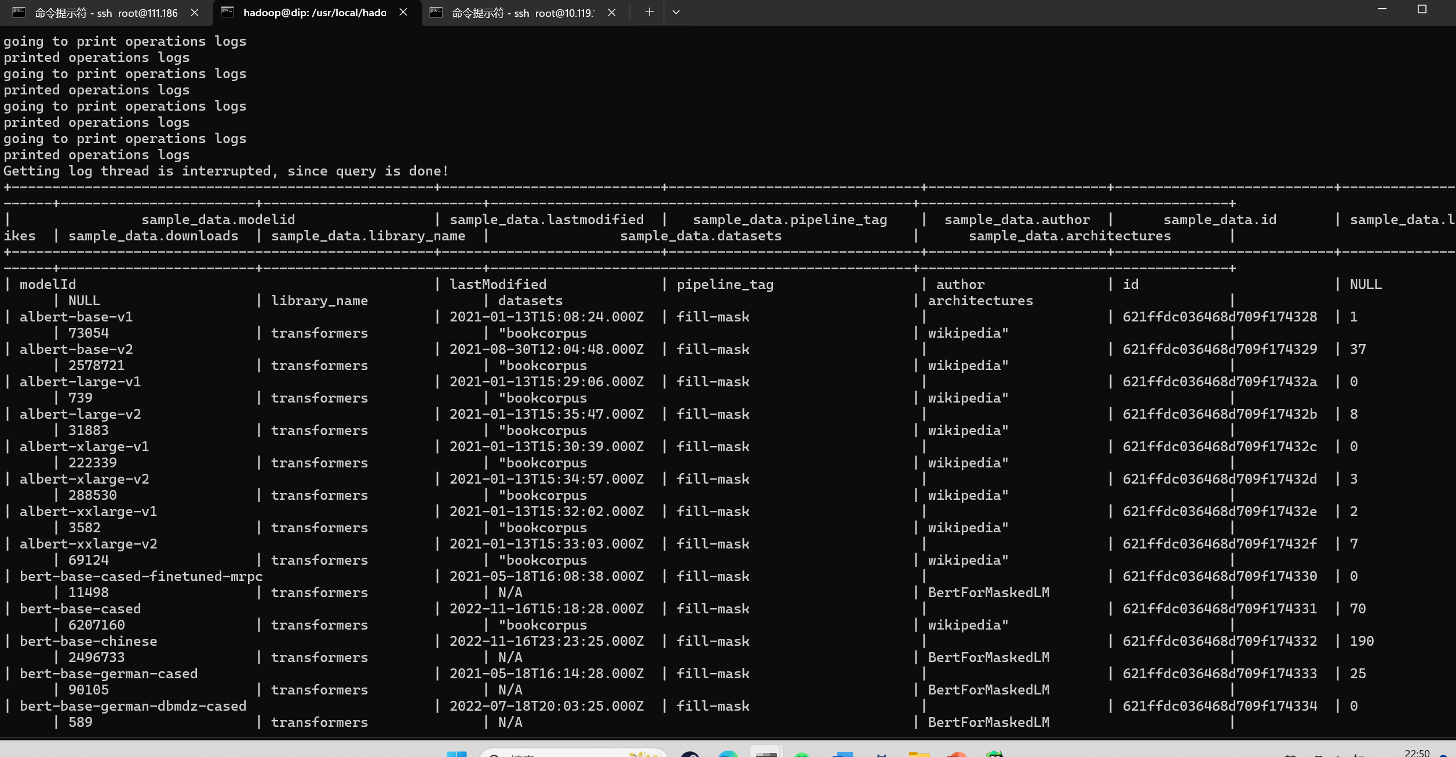
Hive数据存储
成功将清洗后的数据存入Hive中

Slide 10
Hive数据存储演示

Slide 11

Neo4j数据
Neo4j的优点：
Neo4j能够高效地存储和管理复杂的图形数据结构
Neo4j的数据模型非常灵活，可以轻松地表示各种类型的数据以及它们之间的复杂关系
Neo4j可以支持实时数据分析，非常适合需要即时反馈的应用

Slide 12
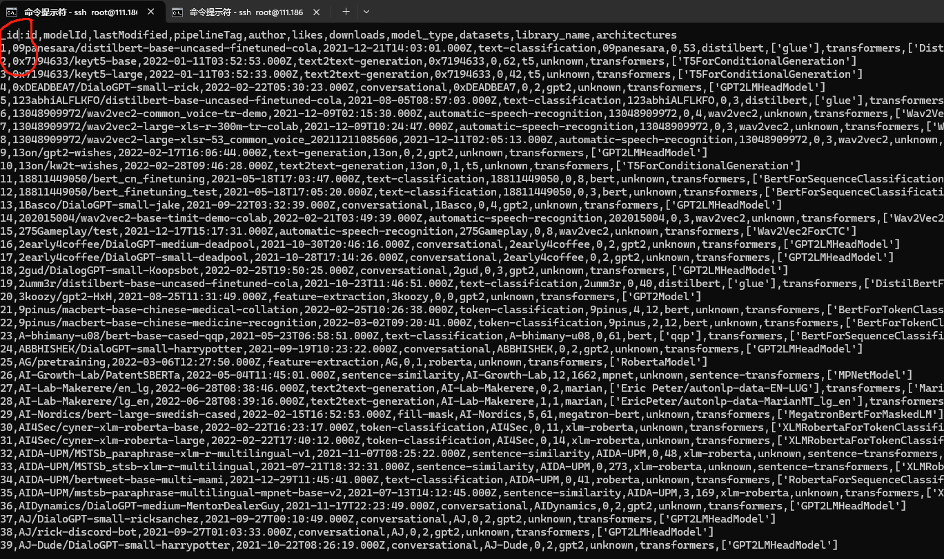
Neo4j数据
Step1：在storm清洗后的csv文件中，为设置节点的label，添加按行自增的id标签列。
Notes:
Neo4j里存的是节点和他们的关系两部分数据，Neo4j需要以一个字段作为节点名称，用modelld的话不方便，可能有非法的没去重的等等，在每一行数据前面添加一个自增的id，把这个id当作节点名字，在数据库里就是有节点1节点2节点3这个样子，给他们取一个数字名字

Slide 13
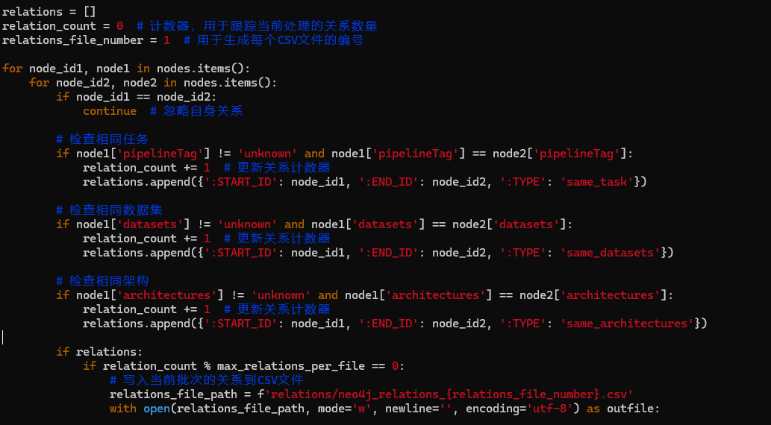
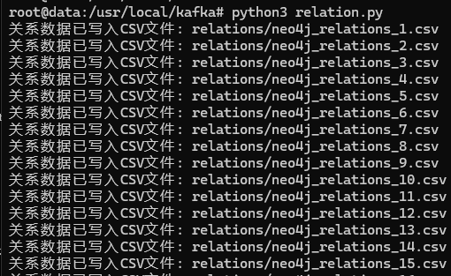
Neo4j数据
Step2：将pipelineTag,dataSets,architectures不为空且相同的数据分别建立关系，type名为same Tag，same Dataset， same Architectures。
Notes:
建立关系就是根据那三个数据字段pipelineTag,dataSets,architectures，如果任意两个节点的其中一个字段是一样的，比如节点1和节点2的dataset值相同，就添加一个它俩之间的关系叫做相同数据集

Slide 14
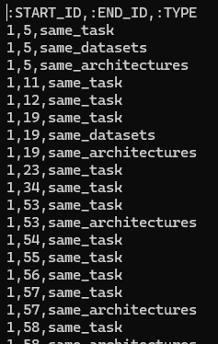
Neo4j数据
考虑到我们清洗完后的数据有6万条，根据两两之间对应生成的关系数量太多太多，因此分多次关系数据到csv文件中。
提取出的关系数据如右图，我们以id为节点，两个对应节点以及关系名称的方式保存到csv中。
Notes:
关系有几亿条 要分批次保存到几个csv文件中才放得下，如果保存到一个那么内存会存不下，内存溢出后，后面的数据就不知道前面的数据和它有没有关系了，在后面的数据就会丢失与前面数据的关系

Slide 15
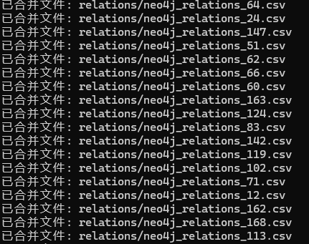
Neo4j数据
Step:3 将分离的关系数据合并，并上传到neo4j中，因为关系数据合并后大概有3.6G，neo4j自带的import需要将csv中的数据写读入主存再写入数据库硬盘，因此分三个文件三次import存入
Notes:
太大了 一次上传会崩掉 分三次上传

Slide 16
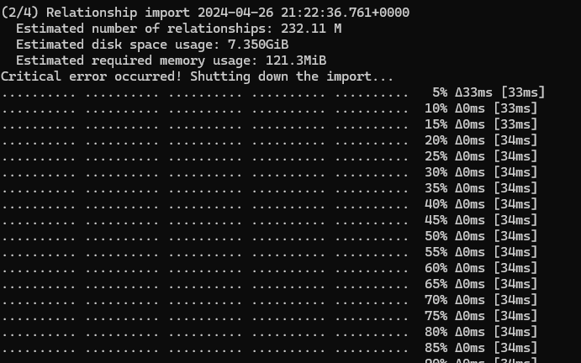
Neo4j数据
一次上传的结果，3.6G的数据直接使得服务器的neo4j报错

Slide 17
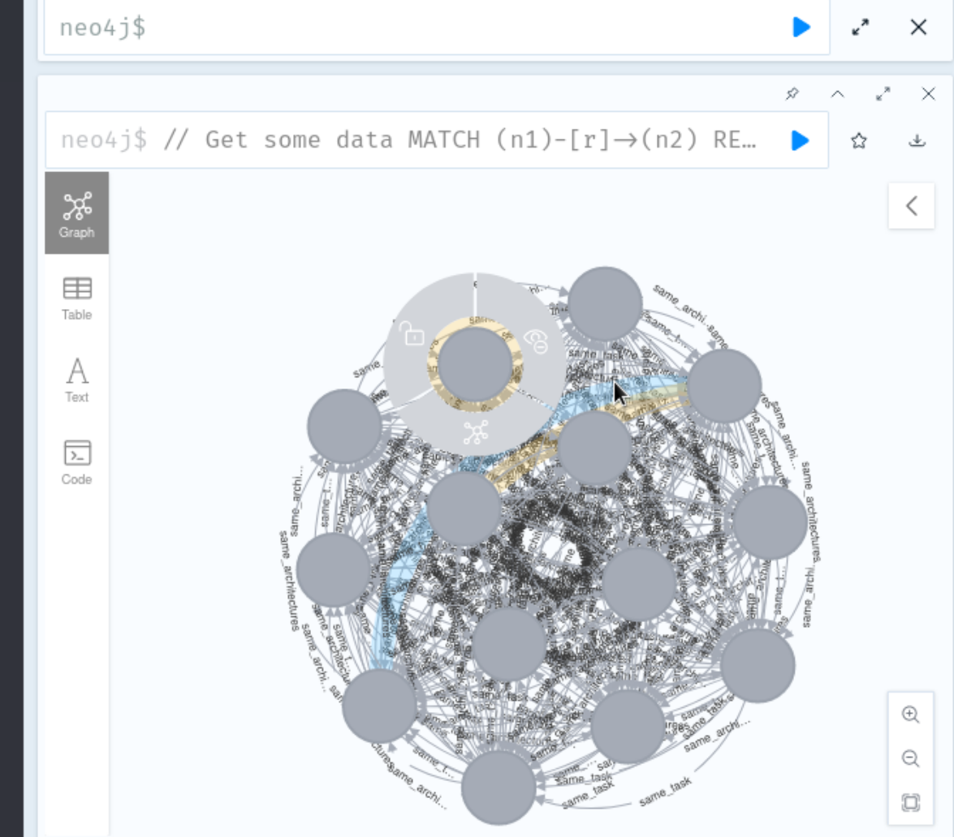
Neo4j数据
分三次上传成功，可视化界面展示，随机选取几个节点的生成图

Slide 18
Neo4j数据演示

Slide 19
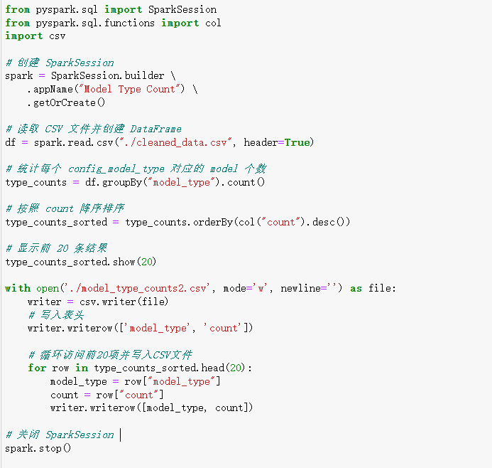
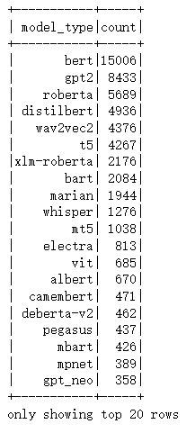
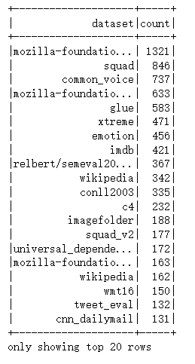
数据分析
使用Spark对数据进行统计分析。
包括：
模型家族数量排行
数据集使用量排行

Slide 20
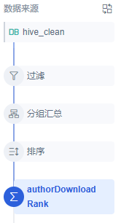
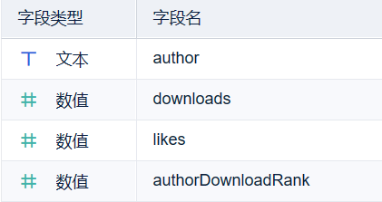
数据分析
使用FineBI对数据进行统计分析。
包括：
模型下载量的排行
作者下载量的排行
Library拥有模型数量的统计

Slide 21
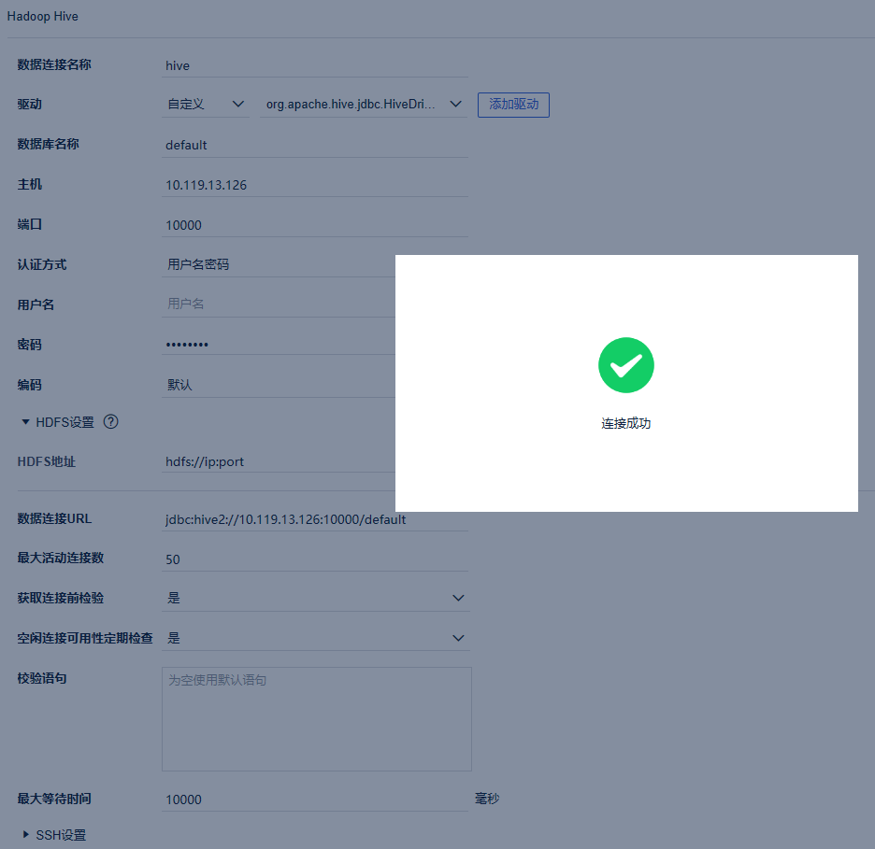
数据分析
使用FineBI连接hive数据库
并对数据进行统计分析

Slide 22
数据分析结果展示

Slide 23
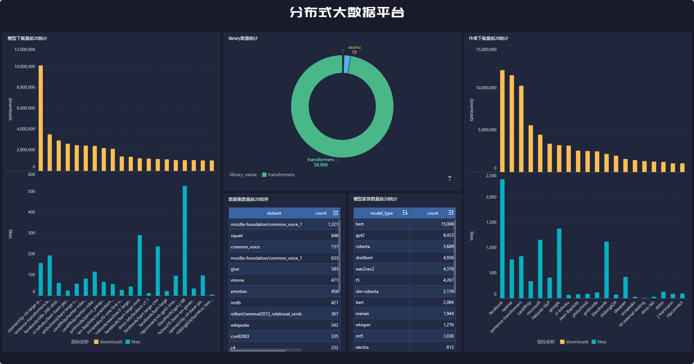
数据分析看板
使用FineBI将分析结果展示在仪表盘上。

Slide 24
数据分析看板展示

Slide 25
组内分工
康力烜：kafka定时发送，storm数据清洗
王榆彬：hive数据存储，neo4j数据存储与展示
马啸原：spark数据分析，前后端数据展示
环境配置，数据预处理，ppt制作，视频录制，文档撰写为所有成员共同参与

Slide 26
感谢聆听

